Slide 1

ModelScript – Languages/artefacts/tâches/outils
escribis
Langages
Artefacts
GlossaryScript
TrackScript
ClassScript1
ObjectScript1
RelationScript
ParticipantScript
UsecaseScript
ScenarioScript1
PermissionScript
concepts/ Description des concepts
besoins/ Résultats de la collecte/analyse des besoins
glossaires/ Glossaires du projet.
glossaries.gls Glossaires exprimés en GlossaryScript.
classes/ Modèle de classes.
classes.cl1 Modèle exprimé en ClassScript1.
diagrammes/ Diagrammes de classes.
objets/ Modèles d’objets.
o<N>/ Modèle d’objets n°N (modèle positif)
o<N>.ob1 Modèle d’objets exprimé en ObjectScript1.
diagrammes/ Object diagrams in different formats.
…
n_o<N>/ Modèle négatif d’objets n°N
...
cu/ Description du comportement du système
cu/ Modèle de cas d’utilisation.
cu.uss Modèle de cas d’utilisation exprimé en UsecaseScript.
scenarios/ Scenarios conceptuels.
s<n>/ Scénario n°N.
s<n>.sc1 Scénario exprimé en ScenarioScript1.
diagrammes/ Scenario diagrams in different formats.
...
permissions/ Modèle de permissions.
permissions.pes Modèle de permissions exprimé en permissionScript.
ihm/ Interface homme machine
taches/ Modèles de tâches.
<cu1>/ Modèle de tâches pour le cas d’utilisation <cu1>.
taches-<cu1>.kxml Modèle de tâches exprimé en KMade.
…
ihm-abstraite/ Modèles d'interface abstraite.
<cu1>/ Interface abstraite pour le cas d’utilisation <cu1>.
...
ihm-concrete/ Interface concrète du système.
charte-graphique.pdf Charte graphique.
…
evaluation/ Evaluation de l’interface homme machine.
analyse/
tests/
bd/ Modèles et implémentaton de la base de données.
relations/ Modèle de relations.
relations.res Modèle de relations exprimé en RelationScript.
sql/ Implémentation SQL de la base de données.
schema/ Schéma de la base de données.
schema.sql Schéma de la base de données exprimé en SQL.
jdds/ Jeux de données.
jdd<N>.sql Jeux de données positif numéro N
jddn<M>.sql Jeux de données négatif numéro M
...
projet/ Informations liées au projet.
sprint<N>/ Information à propos du Nième sprint.
plannings/ Plannings pour le Nième sprint.
retrospective/
audit/
suivi-du-temps/
suivis/
suivis.trs
participants/ Participant model.
participants.pas Participant model expressed in ParticipantScript.
dev/ Artéfacts de développement, code inclu.
Tâches
tâches concepts.*
concepts.glossaires
concepts.classes
concepts.scenarios.textuels
concepts.objets
concepts.objets.negatifs
concepts.contraintes.ln
concepts.contraintes.ocl
concepts.scenarios.etats
tâches cu.*
cu.participants
cu.preliminaire
cu.detail
cu.scenarios
cu.permissions
tâches ihm.*
ihm.taches
ihm.abstraite
ihm.concrete
ihm.evaluation
tâches bd.*
bd.classes
bd.relations.schema
bd.relations.jdd
bd.relations.jdd.negatifs
bd.sql.schema
bd.sql.jdd
bd.sql.jdd.negatifs
tâches projet.*
projet.participants
projet.planning.gantt
projet.planning.agile
projet.standup
projet.suivis
projet.status
projet.planning.effectif
projet.retrospective
projet.livraison
projet.audit
projet.soutenance
tâches dev.*
...
Outils
modelc
USE OCL
KMade
GanttProject
GitHub

Slide 2
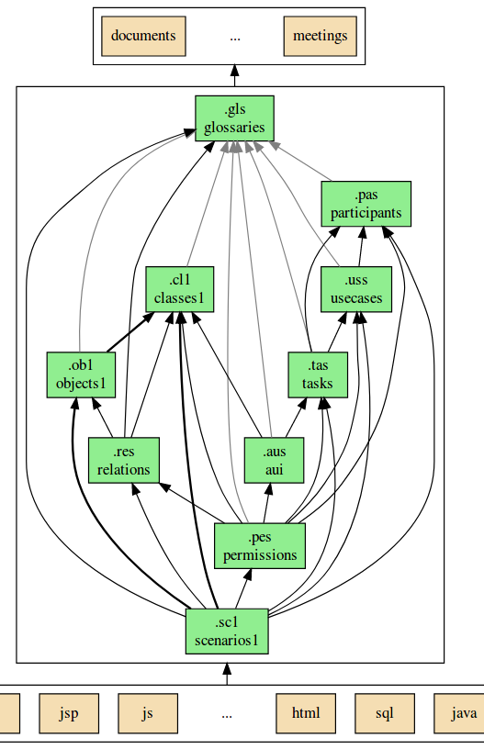
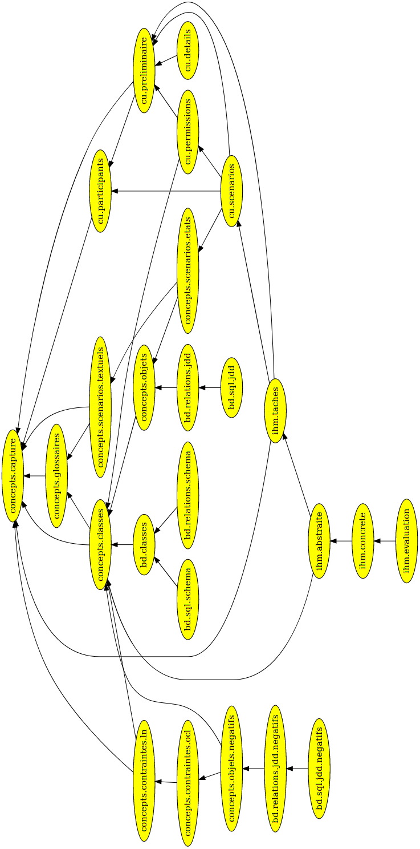
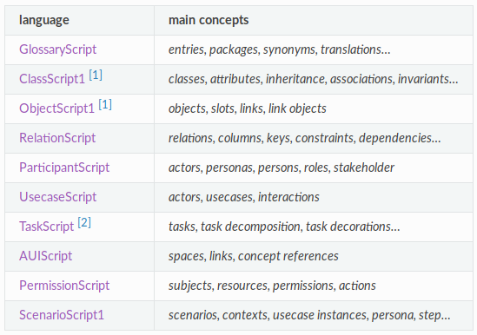
ModelScript – Languages/artefacts/tâches/outils
escribis
Langages
Tâches

